Slide 1



Соціальні проекти і ІТ
Краковецький Олександр
CEO, DevRain Solutions, CTO ДонорUA
alex.krakovetskiy@devrain.com

Slide 2
Для чого потрібні ІТ технології?

Slide 3
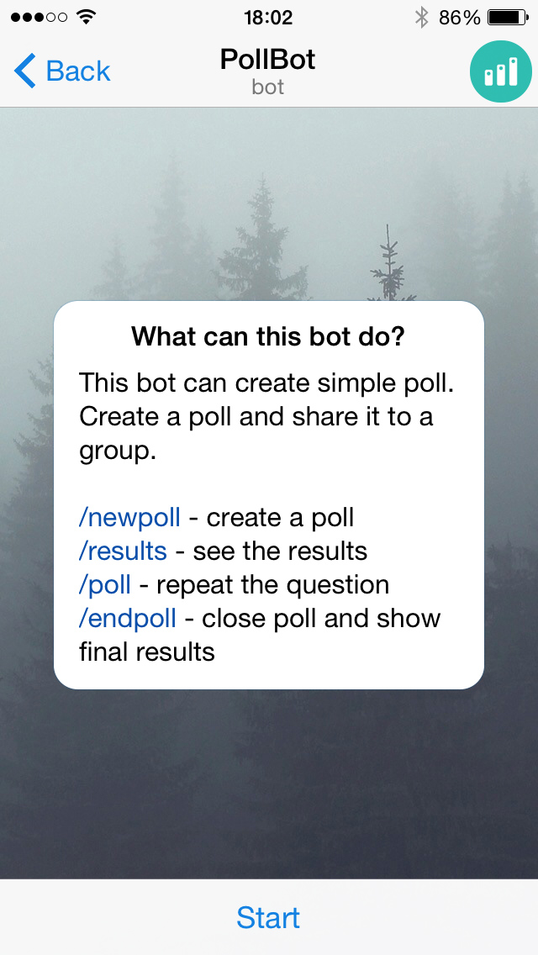
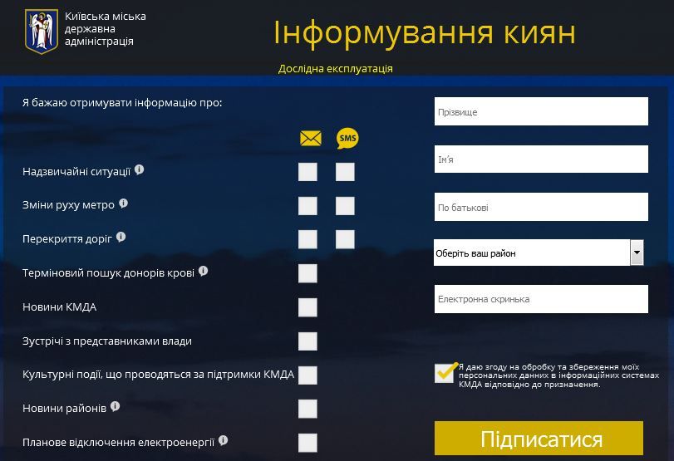
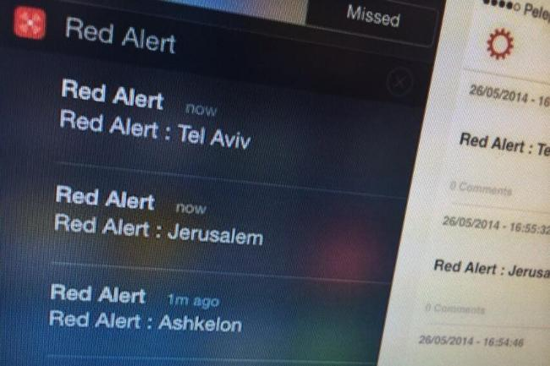
Боти та інформаційні центри

Slide 4

Автоматизовані системи

Slide 5
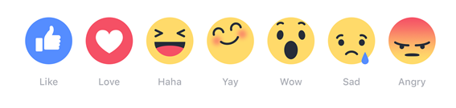

Комунікація
Fb, Twitter, Instagram
UserVoice, SiteHeart
Disqus
Analytics (google, Yandex, Azure)
Skype, Telegram, Slack
Meetup, Eventbrite
і багато інших способів

Slide 6
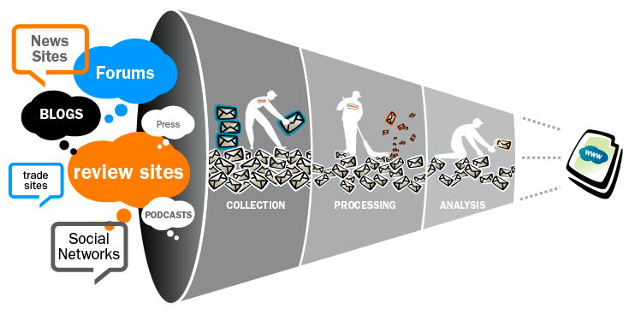
Моніторинг соціальних медіа

Slide 7
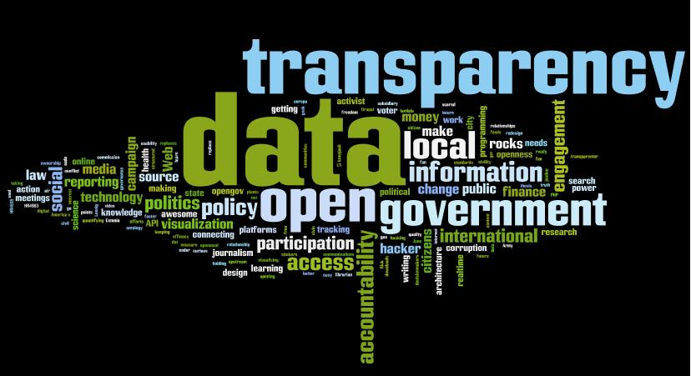
Відкриті дані

Slide 8
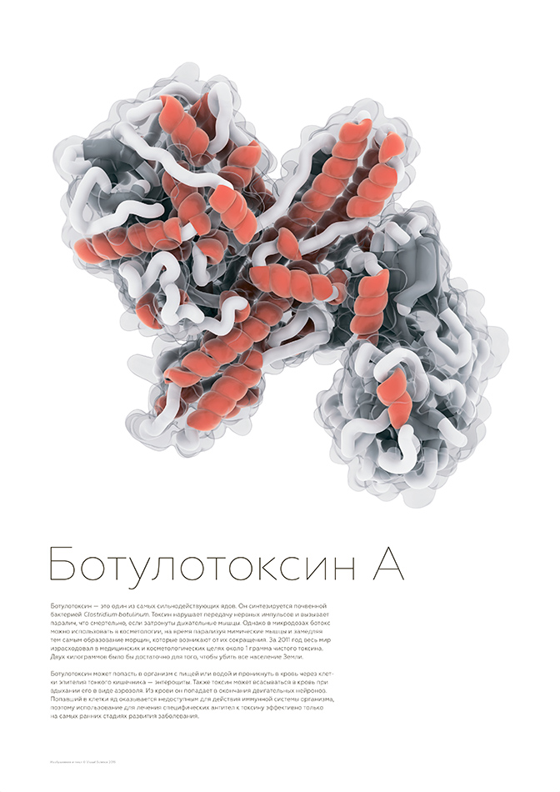
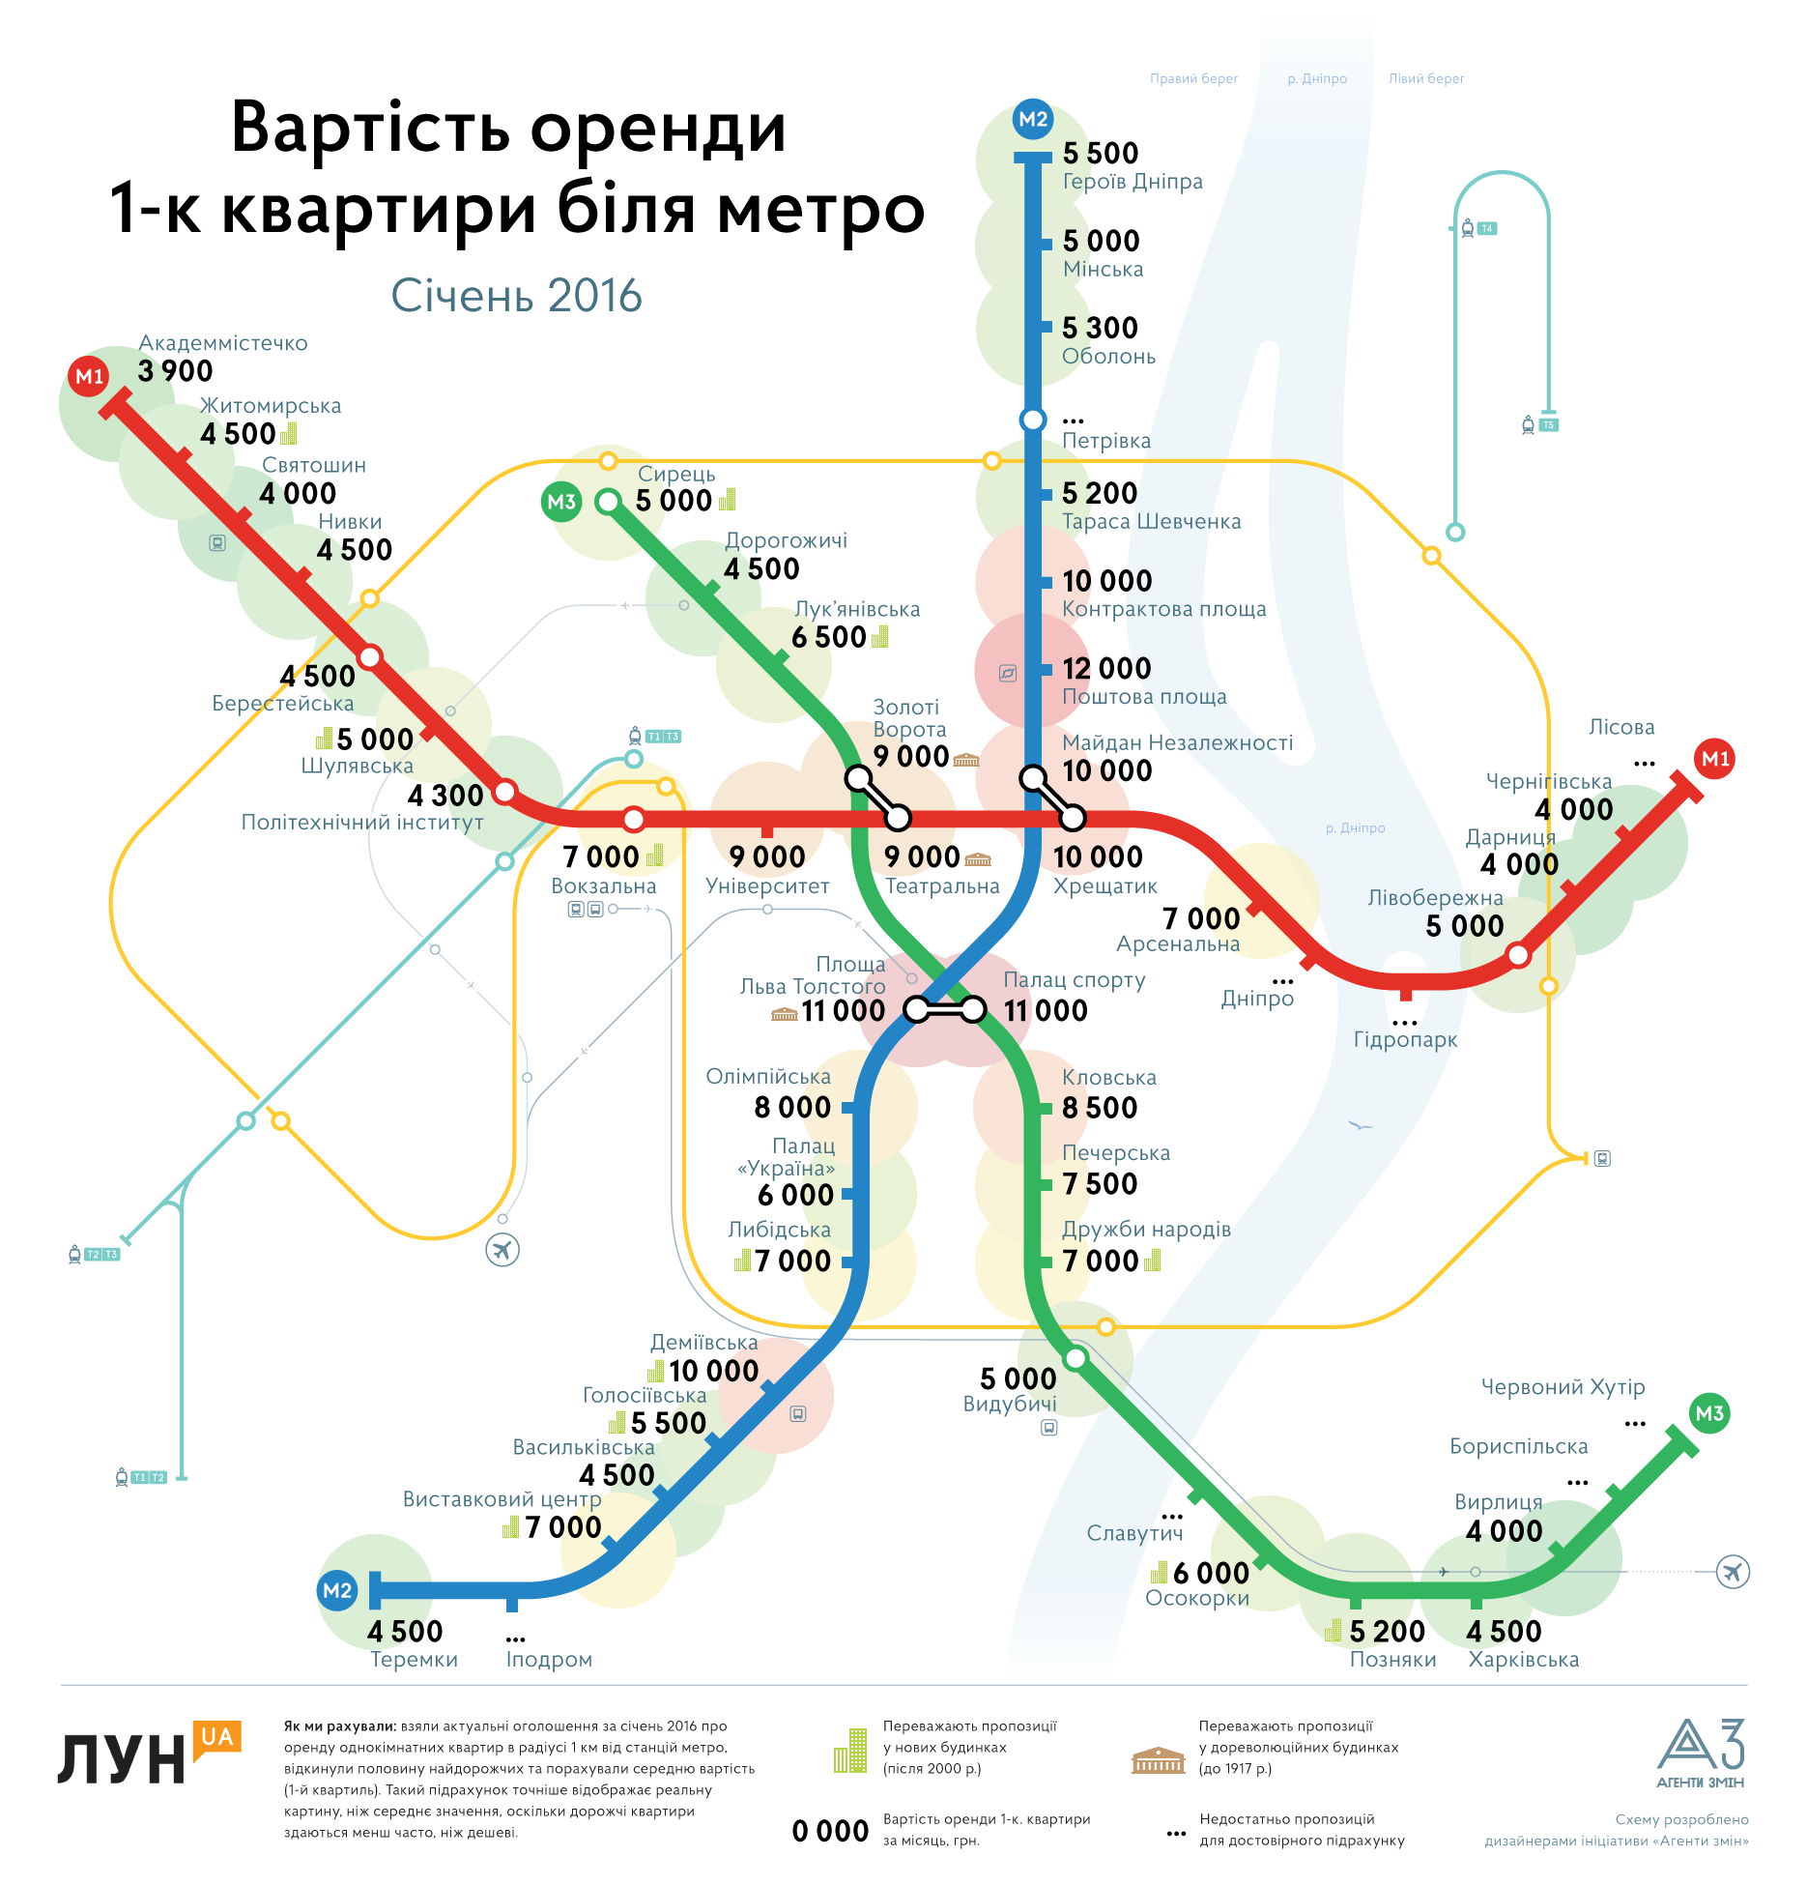
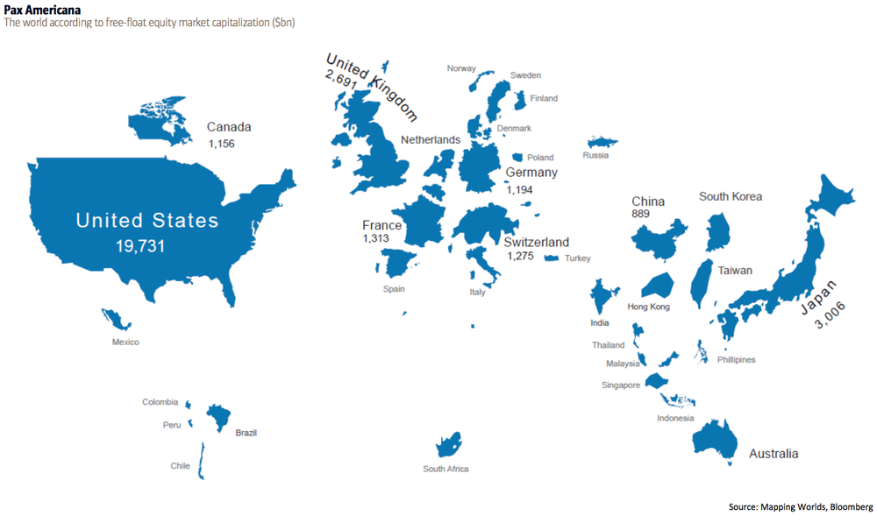
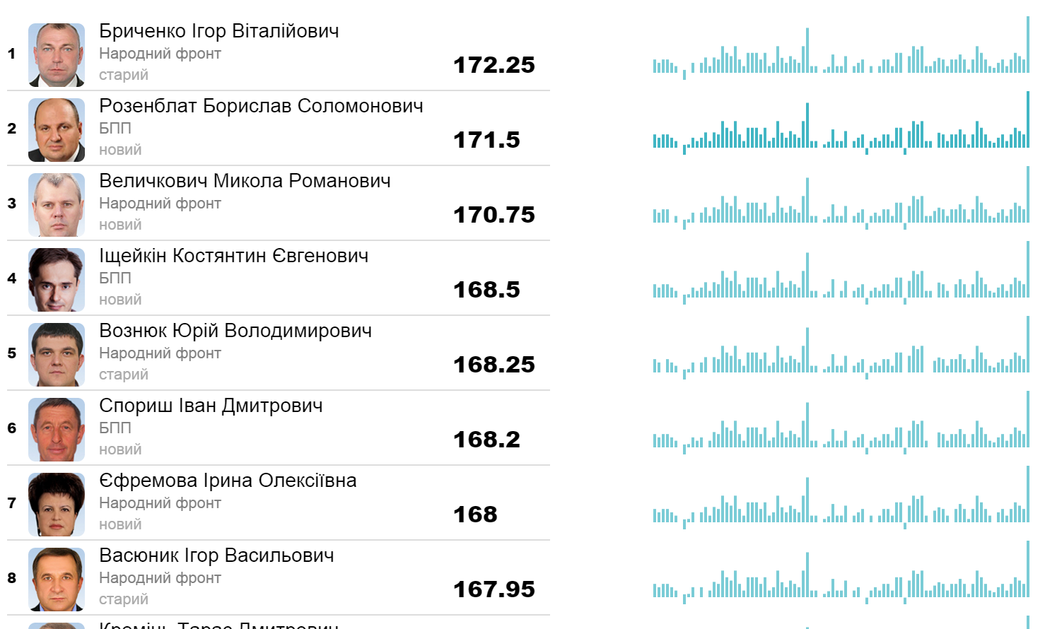
Візуалізація даних

Slide 9
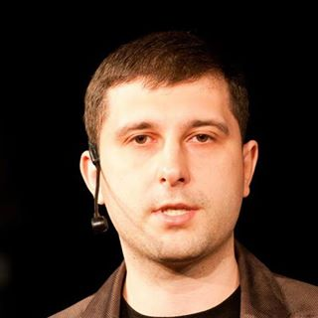
Питання?
Олександр Краковецький
CEO, DevRain Solutions
alex.krakovetskiy@devrain.com
https://www.facebook.com/alex.krakovetskiy

